Slide 1
Grundlæggende
Algoritmer og Datastrukturer
Amortiseret Analyse [CLRS, kapitel 17]

Slide 2
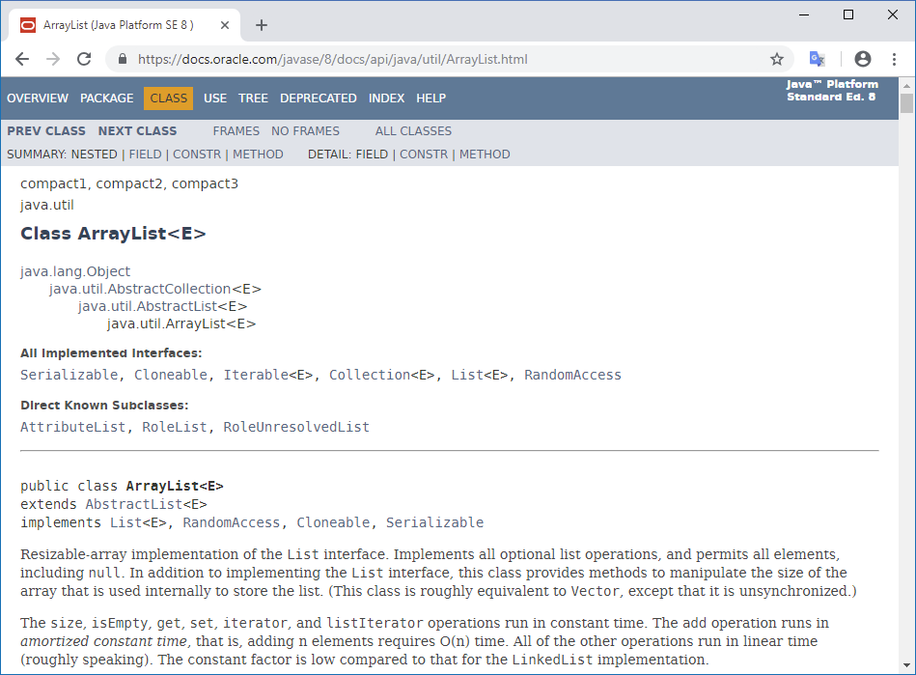

Slide 3
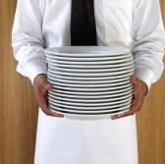
Stak

Slide 4
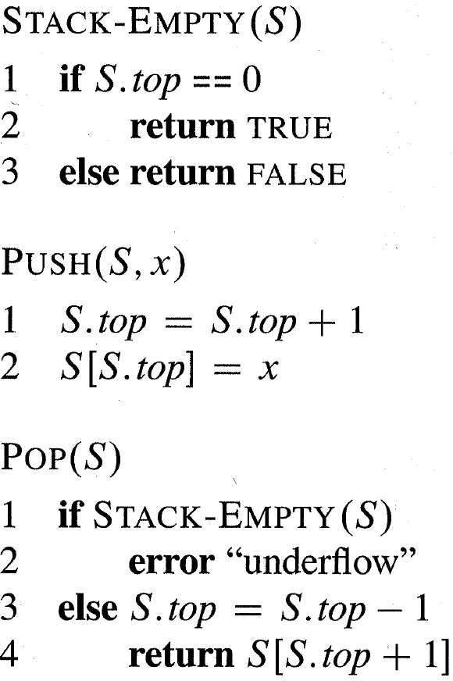
Stak : Array Implementation
1
2
3
4
5
6
7
8
2
1
7
3
6
-3
S.top = 6
pop = 4
push(4)
1
2
3
4
5
6
7
8
2
1
7
3
6
-3
4
S.top = 7
Stack-Empty, Push, Pop : O(1) tid

Slide 5
Stak : Overløb
1
2
3
4
5
6
7
8
2
1
7
3
6
-3
4
9
S.top = 8
Push(13)
1
2
3
4
5
6
7
8
9
10
11
12
13
14
15
16
2
1
7
3
6
-3
4
9
13
S.top = 9
Array fordobling : O(n) tid
Notes:
To muligheder – tilladt og forbudt
Array fordobling garanterer at vi altid har plads nok – men gør en enkelt operation meget dyr.

Slide 6
Array Fordobling
Fordoble arrayet når det er fuld
Tid for n udvidelser:
1+2+4+···+n/2+n = O(n)
Halver arrayet når det er <1/4 fyldt
Tid for n udvidelser/reduktioner:
O(n)
Notes:
Betragt tiden for en sekvens af operationer.
Halvering: Før hver fordobling er halvdelen blevet malet gult (udvidelser)
Før hver halvering er en fjerdedel blevet malet grå (reduktioner)
Hver gul farvning skal betale for fire nye indgange i det næste array
Hver grå farvning skal betale for to nye indange i det næste array

Slide 7
Array Fordobling + Halvering
– en generel teknik
Tid for n udvidelser/reduktioner er O(n)
Plads ≤ 4 · aktuelle antal elementer
Array implementation af Stak:
n push og pop operationer tager O(n) tid
Notes:
Stakke kan

Slide 8
Analyse teknik ønskes...
Krav
Analysere worst-case tiden for en sekvens af operationer
Behøver kun at analysere den enkelte operation
Fordel
Behøver ikke overveje andre operationer i sekvens og deres indbyrdes påvirkninger
Gælder for alle sekvenser med de givne operationer

Slide 9
Intuition
Der findes ”gode”/”balancerede” tilstande og ”dårlige”/”ubalancerede”
At komme fra en ”dårlig” tilstand til en ”god” tilstand er dyrt
Det tager mange operationer fra en ”god” tilstand før man er i en ”dårlig”
For de (mange) billige operationer ”betaler” vi lidt ekstra for senere at kunne lave en dyr operation næsten gratis

Slide 10
Amortiseret Analyse
1 € kan betale for O(1) arbejde
En operation der tager tid O(t) koster t €
Hvornår vi betaler/sparer op er ligegyldigt – bare pengene er der når vi skal bruge dem!
Opsparing = Potentiale = Φ
Vi kan ikke låne penge, dvs. vi skal spare op før vi bruger pengene, Φ ≥ 0
Amortiseret tid for en operation = hvad vi er villige til at betale – men vi skal have råd til operationen!
Brug invarianter til at beskrive sammenhængen mellem opsparingen og datastrukturens tilstand

Slide 11
Sammenhæng Mellem
Worst-case Tid og Opsparingen Φ
worst-case tid / opsparing
operationer
Ved ikke
worst-case tid / opsparing
operationer
worst-case tid / opsparing
operationer
74 of 142

Slide 12
Eksempel: Stak
En god stak er halv fuld – kræver ingen opsparing
Invariant : Φ = 2·| S.top-|S|/2 |
Antag: 1 € per element indsættelse/kopiering
Amortiseret tid per push: 3 € ?
(har vi altid penge til at udføre operationen?)
Hvis ja: n push operationer koster ≤ 3n €
1
2
3
4
5
6
7
8
1 €
1 €
1 €
1 €
2
1
7
3
6
-3
|S|/2
S.top = 6

Slide 13
Eksempel: Stak
Push = Amortiseret 3€
1
2
3
4
5
1 €
6
1 €
1 €
7
8
1 €
Push uden kopiering:
  Et nyt element : 1 €
  ||S|/2-top[S]| vokser med højst 1,
  så invarianten holder hvis vi sparer 2 € op
  Amortiseret tid: 1+2 = 3 €
Push med kopiering
  Kopier S: |S| €
  Indsæt nye element: 1 €
  Φ før = |S|, Φ efter = 2, dvs |S|-2 € frigives
  Amortiseret tid: |S|+1-(|S|-2) = 3 €
2
1
7
3
6
-3
|S|/2
S.top = 6
Invariant: Φ = 2·| S.top-|S|/2 |

Slide 14
Binær Tæller
0000
0001
0010
0011
0100
0101
0110
0111
1000
...
10101110111111
10101111000000
Hvad er en god opsparing- / potentiale- / Φ-funktion ?
1 bit
2 bit
1
3
1
2
1
4
7
Positionen af mest betydende 1-tal
Positionen af det højreste 0
Antal 1’er i det binære tal
Antal 0’er i det binære tal
Ved ikke
69 of 142

Slide 15
Amortiseret Analyse
Teknik til at argumenter om worst-case tiden for en sekvens af operationer
Behøver kun at analysere operationerne enkeltvis
Kunsten: Find den rigtige invariant for Φ

Slide 16
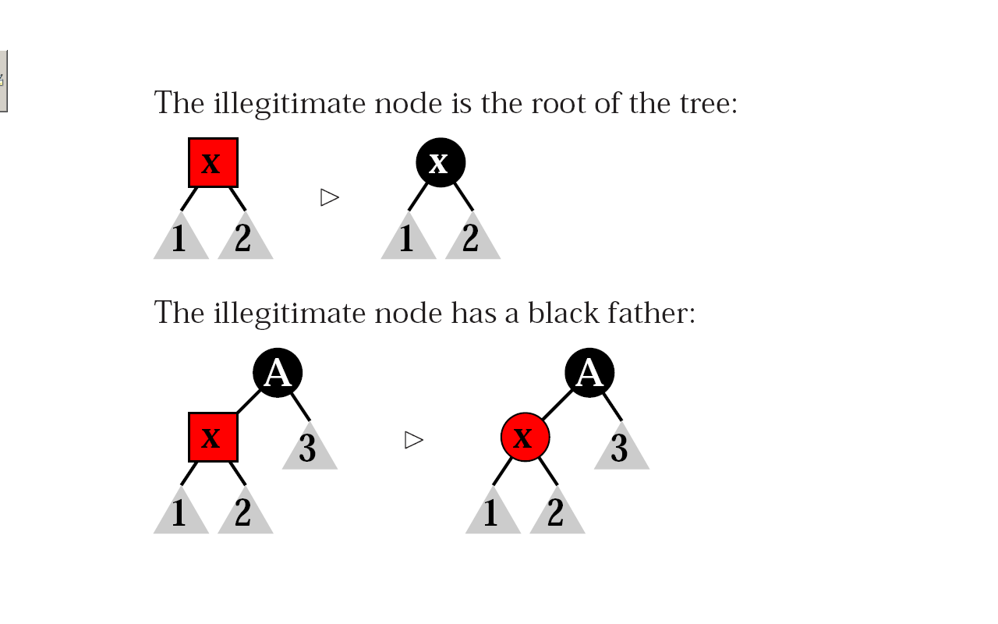
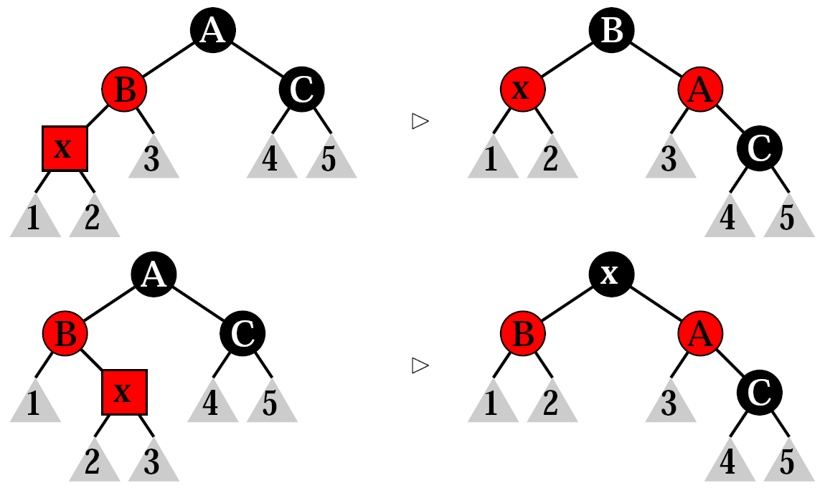
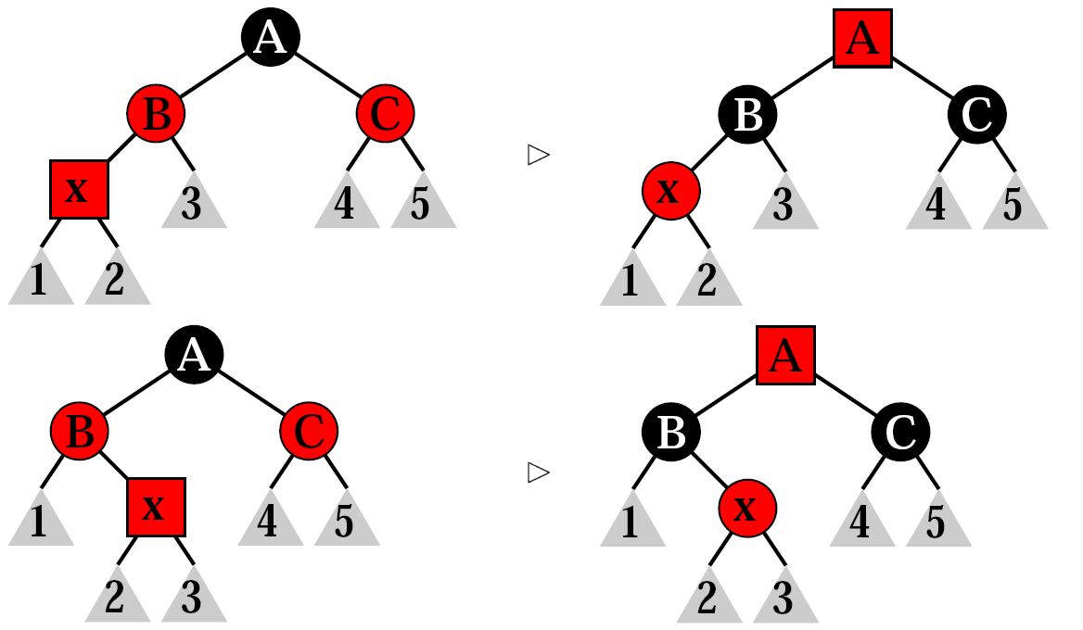
Eksempel:
Rød-Sorte Træer
Insert(x)
=
Søgning
+
Opret nyt rødt blad
+
Rebalancering
← O(log n)
← O(1)
← # transitioner
# transitioner = amortiseret O(1)
Φ = # røde knuder
Korollar: Indsættelse i rød-sorte træer tager amortiseret O(1) tid, hvis indsættelsespositionen er kendt

